Slide 1
Электробезопасность
3 СРЕДСТВА ЗАЩИТЫ, ИСПОЛЬЗУЕМЫЕ В ЭЛЕКТРОУСТАНОВКАХ

Slide 2
3.1. Общая характеристика средств защиты
Средство защиты предназначено для предотвращения или уменьшения воздействия на работающего опасных и вредных производственных факторов.
Индивидуальные Коллективные.
Средства коллективной защиты, конструктивно и функционально связанны с производственным процессом, производственным оборудованием, помещением, зданием, сооружением.
Средства индивидуальной защиты используются одним человеком.

Slide 3
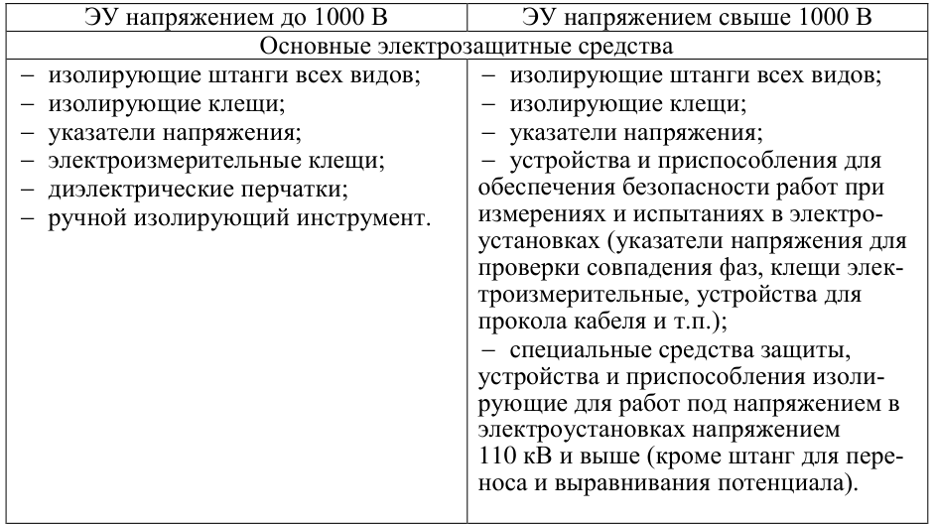
Изолирующие электрозащитные средства

Slide 4
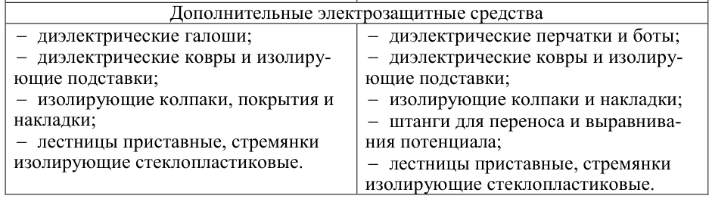
Изолирующие электрозащитные средства

Slide 5
Средства индивидуальной защиты
средства защиты головы (каски защитные, которые предназначены для: для защиты головы работающего от механических повреждений, от воды и агрессивных жидкостей, от поражения электрическим током при случайном касании токоведущих частей, находящихся под напряжением до 1000 В);
средства защиты глаз и лица (очки и щитки защитные);
средства защиты органов дыхания (противогазы и респираторы);
средства защиты рук (рукавицы);
средства защиты от падения с высоты (пояса предохранительные и канаты страховочные);
одежда специальная защитная (комплекты для защиты от электрической дуги).

Slide 6
3.2. Правила хранения и использования средств защиты
необходимо хранить в закрытых помещениях.
размещают в специально оборудованных местах.
должны иметься перечни средств защиты.
Перед каждым применением (!) средства защиты персонал обязан проверить его исправность, отсутствие внешних повреждений и загрязнений, а также проверить по штампу срок годности.

Slide 7
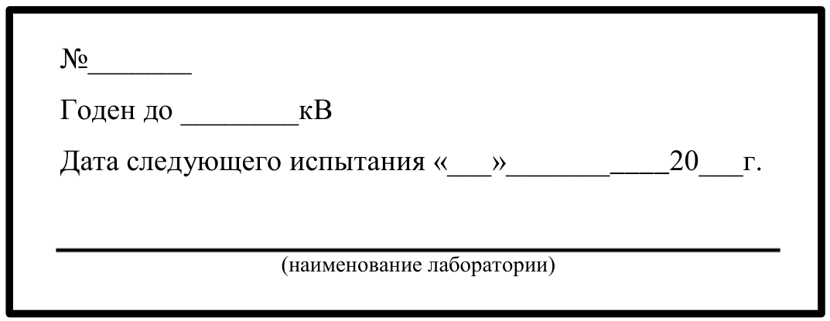
На выдержавшие испытания средства защиты, применение которых зависит от напряжения электроустановки, ставится штамп следующей формы:

Slide 8
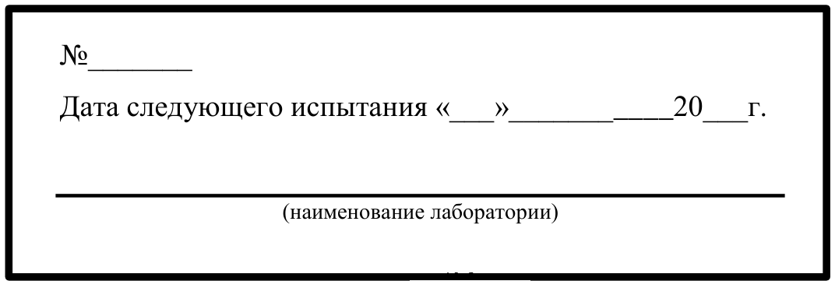
На средства защиты, применение которых не зависит от напряжения электроустановки (диэлектрические перчатки, галоши, боты и т.п.), ставится штамп следующей формы:

Slide 9
Вопросы для самостоятельной проработки
1. Какие средства защиты относятся к электрозащитным?
2. Перечислите основные и дополнительные электрозащитные средства в электроустановках до 1000 В?
3. Перечислите основные и дополнительные электрозащитные средства в электроустановках свыше 1000 В.
4. Чем отличаются дополнительные электрозащитные средства от основных?
5. Какие средства защиты относятся к индивидуальным?
6. Какие требования предъявляются к содержанию и хранению средств защиты.
7. Какой порядок использования средств защиты?
8. Как определяется пригодность к эксплуатации диэлектрических перчаток?
9. Для каких целей предназначены переносные заземления и каковы правила эксплуатации переносных заземлений?
10. Назовите категории плакатов по электробезопасности и их назначение.

